Slide 1
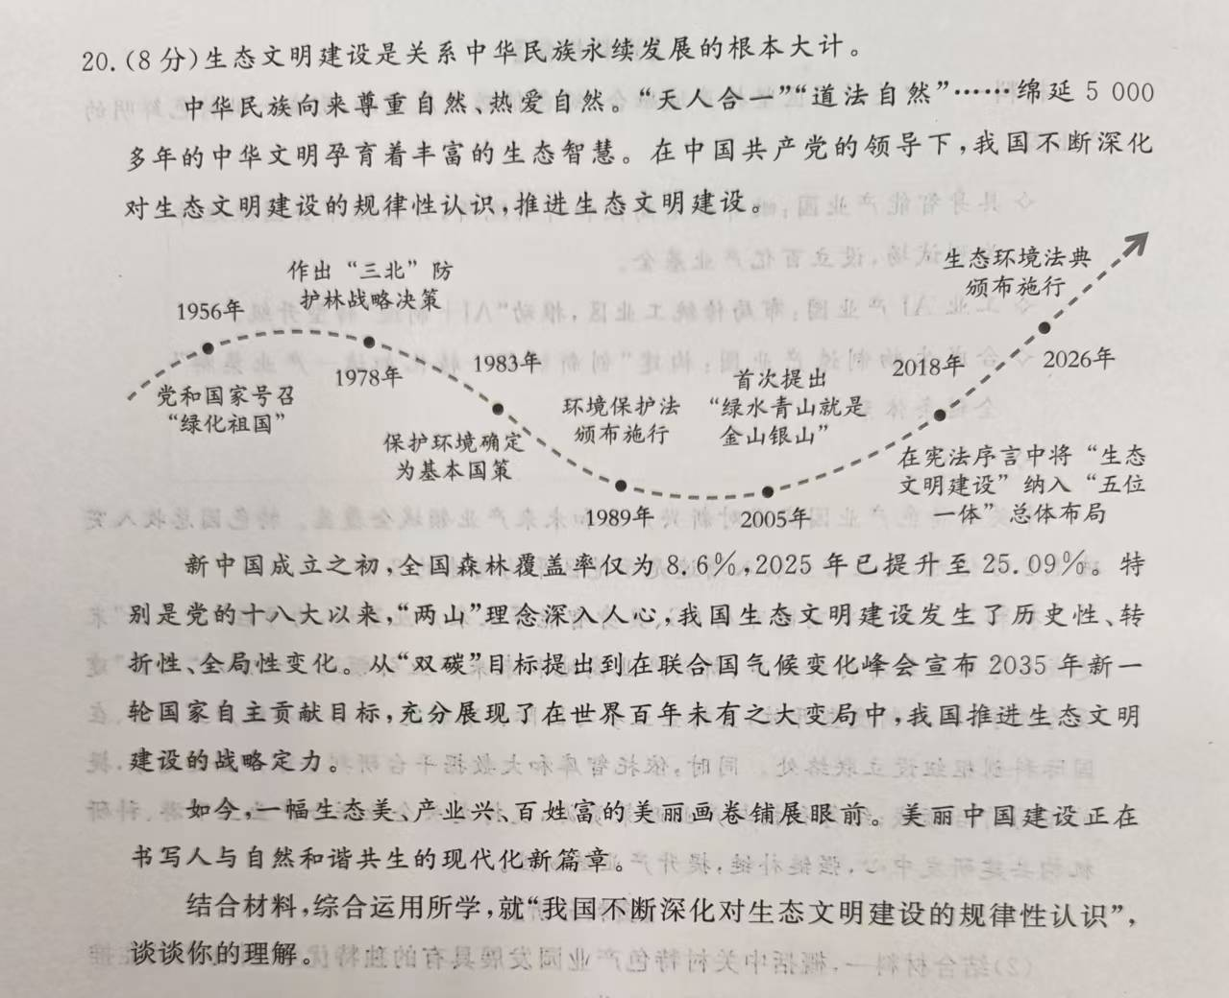
实践与认识关系

Slide 2
20.结合材料，综合所学，就“我国不断深化对生态文明建设的规律性认识”，谈谈你的理解。8分
答案：可从党的领导、人民立场、全面依法治国、实践与认识关系等角度作答。
逻辑 1分 不分点不分段扣1分 | 是为怎，有两个以上角度 /理论上-实践上 /分总结合，有总结（人与自然和谐共生的现代化/中国式现代化等）
紧扣问题1分 “不断深化——对XX规律性认识” | 实践决定认识/认识反作用于实践/在实践中检验发展真理/认识上升性/发展观
阐述6分 任意三点，每点2分。 要求：知识1分+阐述1分 阐述要有对“不断深化、生态建设、规律性认识”等关键词的回应。 阐述不充分扣1分，这部分最多5分 | 1.党的角度——坚持党的领导/党科学执政——根本保证/方向指引/制度优势
 | 2.人民角度——群众观/以人民为中心/人民立场——保障人民权益/满足人民美好生活需要/保障民生
 | 3.法治角度——全面依法治国/科学民主依法立法/党的主张通过法定程序成为国家意志/良法善治/上层建筑反作用经济基础——生态治理法治化/法治保障
 | 4.国际角度——国际责任/全球生态治理的中国方案——共建人类命运共同体 5.文化角度——发挥中华优秀传统文化的当代价值/中华优秀传统文化的核心思想理念 6.经济角度——绿色发展理念/价值观——人与自然和谐共生

Slide 3
学生问题：
1.还有一部分学生存在答题不分点不分段的情况。
2.通篇只谈“生态建设”，没有对“我国不断深化对XX的规律性认识”的分析。
3.多模块知识运用较好，但缺乏多角度思考问题，分析角度单一，如只是一味强调“坚持”。
4.堆砌知识，没有回应问题，缺少论证逻辑。
改进建议：
1.加强对“是为怎”“分总结合”等基本答题结构的训练，培养分析论证能力。
2.有效选取和运用知识，把握设问关键词，注重分析问题的针对性。
3.综合运用所学，鼓励学生多角度多模块思考回答问题。

Slide 4
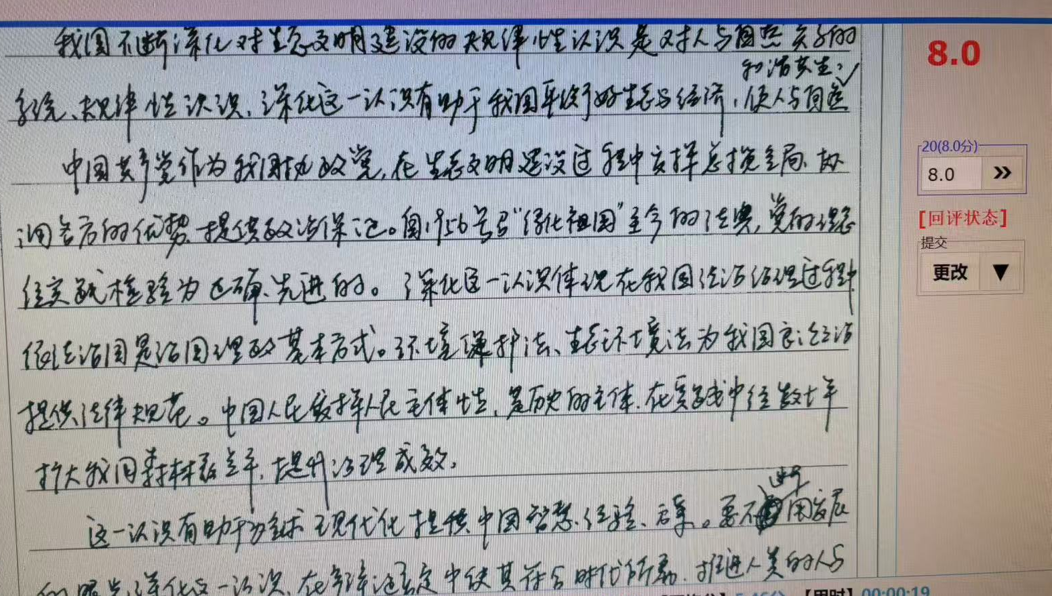
满分卷

Slide 5
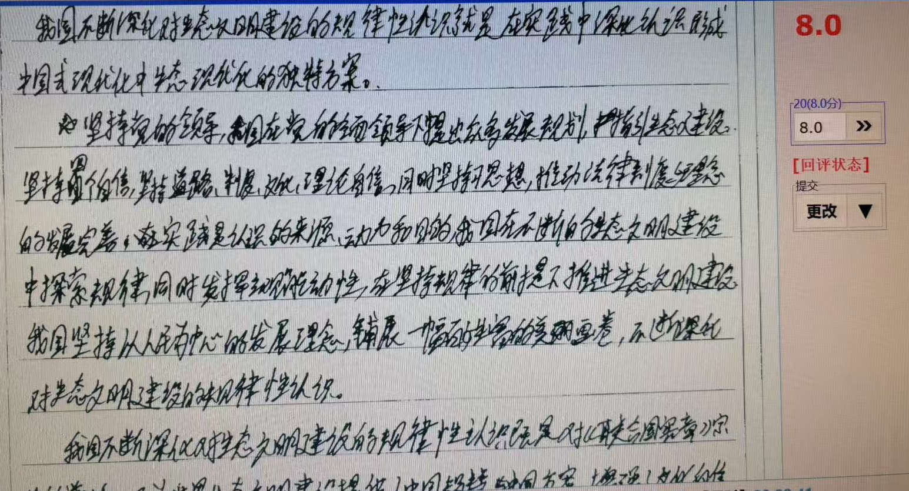
满分卷

Slide 6
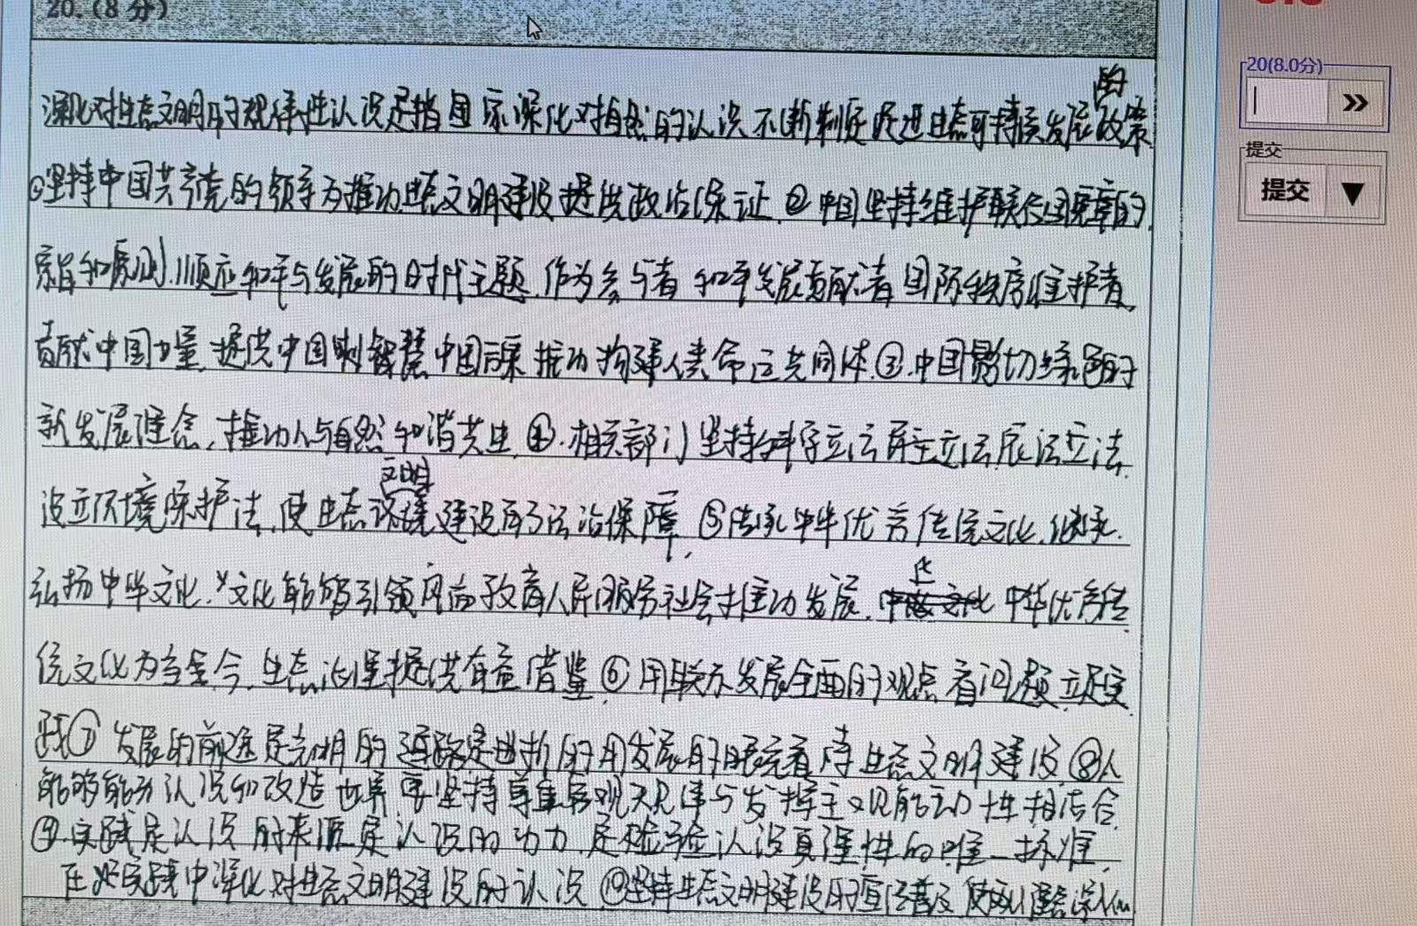
堆砌知识
需减量提质

Slide 7
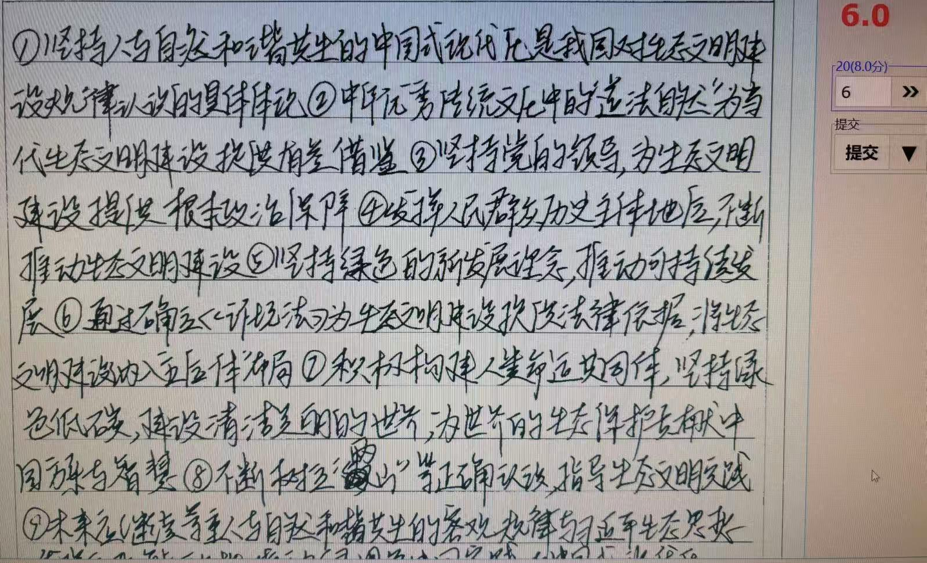
堆砌知识
缺少论证逻辑

